Slide 1

Das Lanchester-Modell
Ein Projekt von Daniel und Julia.
Notes:
Motivation vor gliederung
Richtige mathematische symbole
screenshots

Slide 2
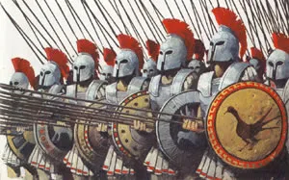
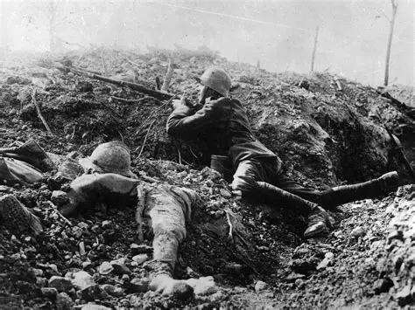
Motivation
Klassische Kriegsführung
→ Soldat gegen Soldat
www.militaer-wissen.de/greek-phalanx
Moderne Kriegsführung (1. Weltkrieg)
→ Jeder gegen jeden
independent.co.uk/news/world/world-history/who-was-to-blame-for-the-first-world-war-9045039.html

Slide 3
Gliederung
Übersicht
P(t) und seine Ableitungen
Aufgabenstellung
Ansatz i) Stift und Papier
Ansatz ii) Programmierung
Notes:
Konstante L

Slide 4
Übersicht
Populationen: G, H
Angriffsstärken: s, r
Populationsnummern P(t) zur Zeit t

Slide 5
P(t) und seine Ableitungen
Population zur Zeit t:
→ G’(t) = -r × H ↔ H’(t) = -s × G
Populationsänderung zur Zeit t:
→ G’’ = -r × H’ ↔ H’’(t) = -s × G’
k := √rs

Slide 6
Aufgabenstellung
Ermitteln Sie die Zeit t+, die bis zum Verschwinden der verlierenden Population verstreicht.
Berechnen Sie und diskutieren Sie, welche der beiden Populationen auf Null zurückgeht und wie groß die jeweils andere Population dann ist.
Stellen Sie die Entwicklung der Populationen als Funktionsgraphen über der Zeit dar.

Slide 7
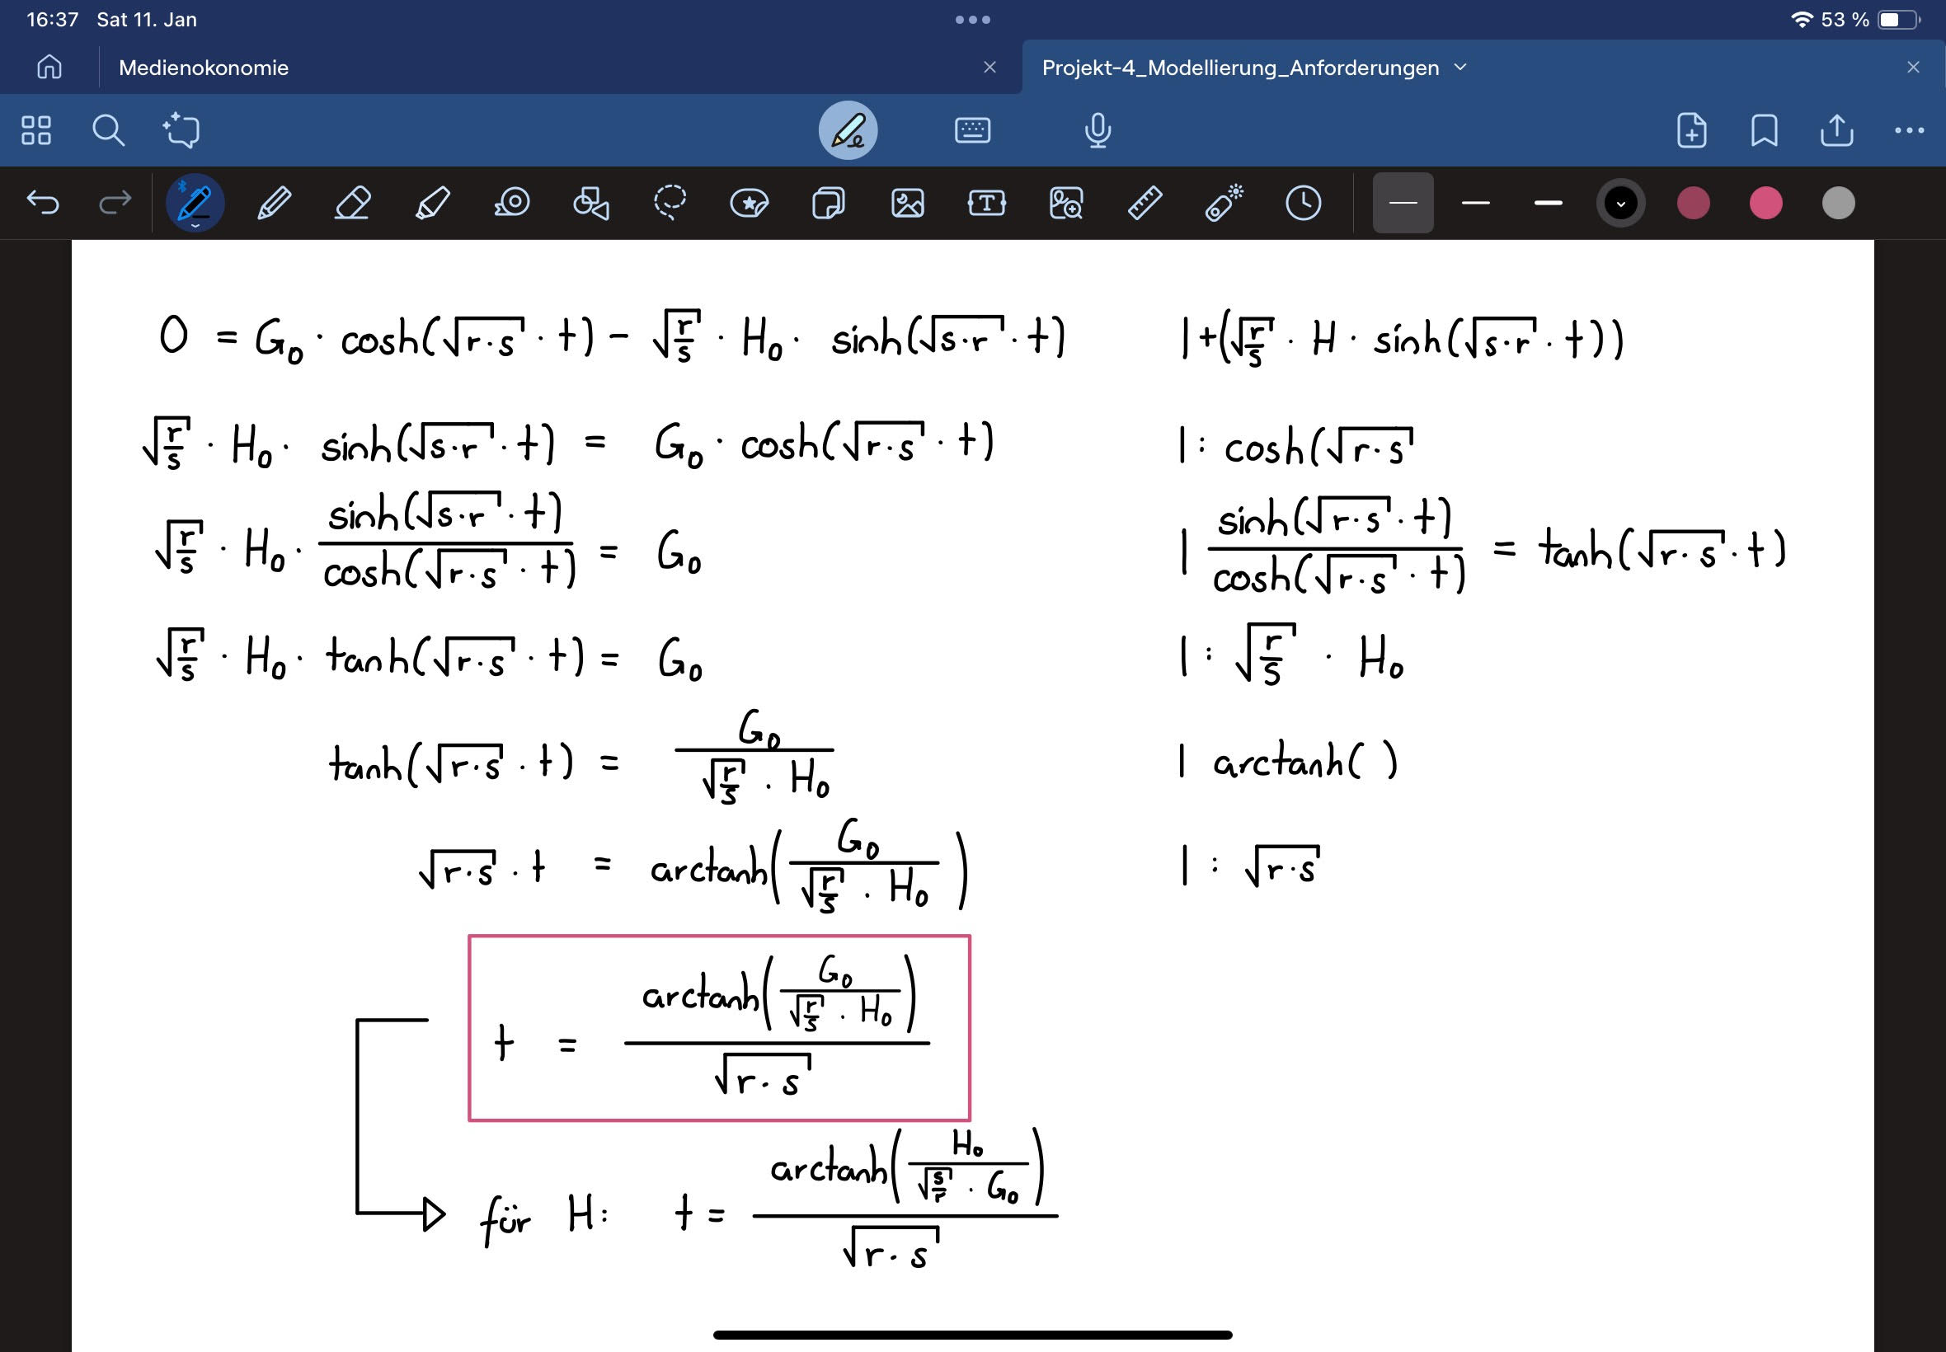
t^+ Ableiten

Slide 8
Ansatz i) Stift und Papier
Beispiel a)
G(0) = 200; s = 1
H(0) = 100; r = 8
Beispiel b)
G(0) = 300; s = 2
H(0) = 150; r = 4
Beispiel c)
G(0) = 200; s = 5
H(0) = 450; s = 4

Slide 9
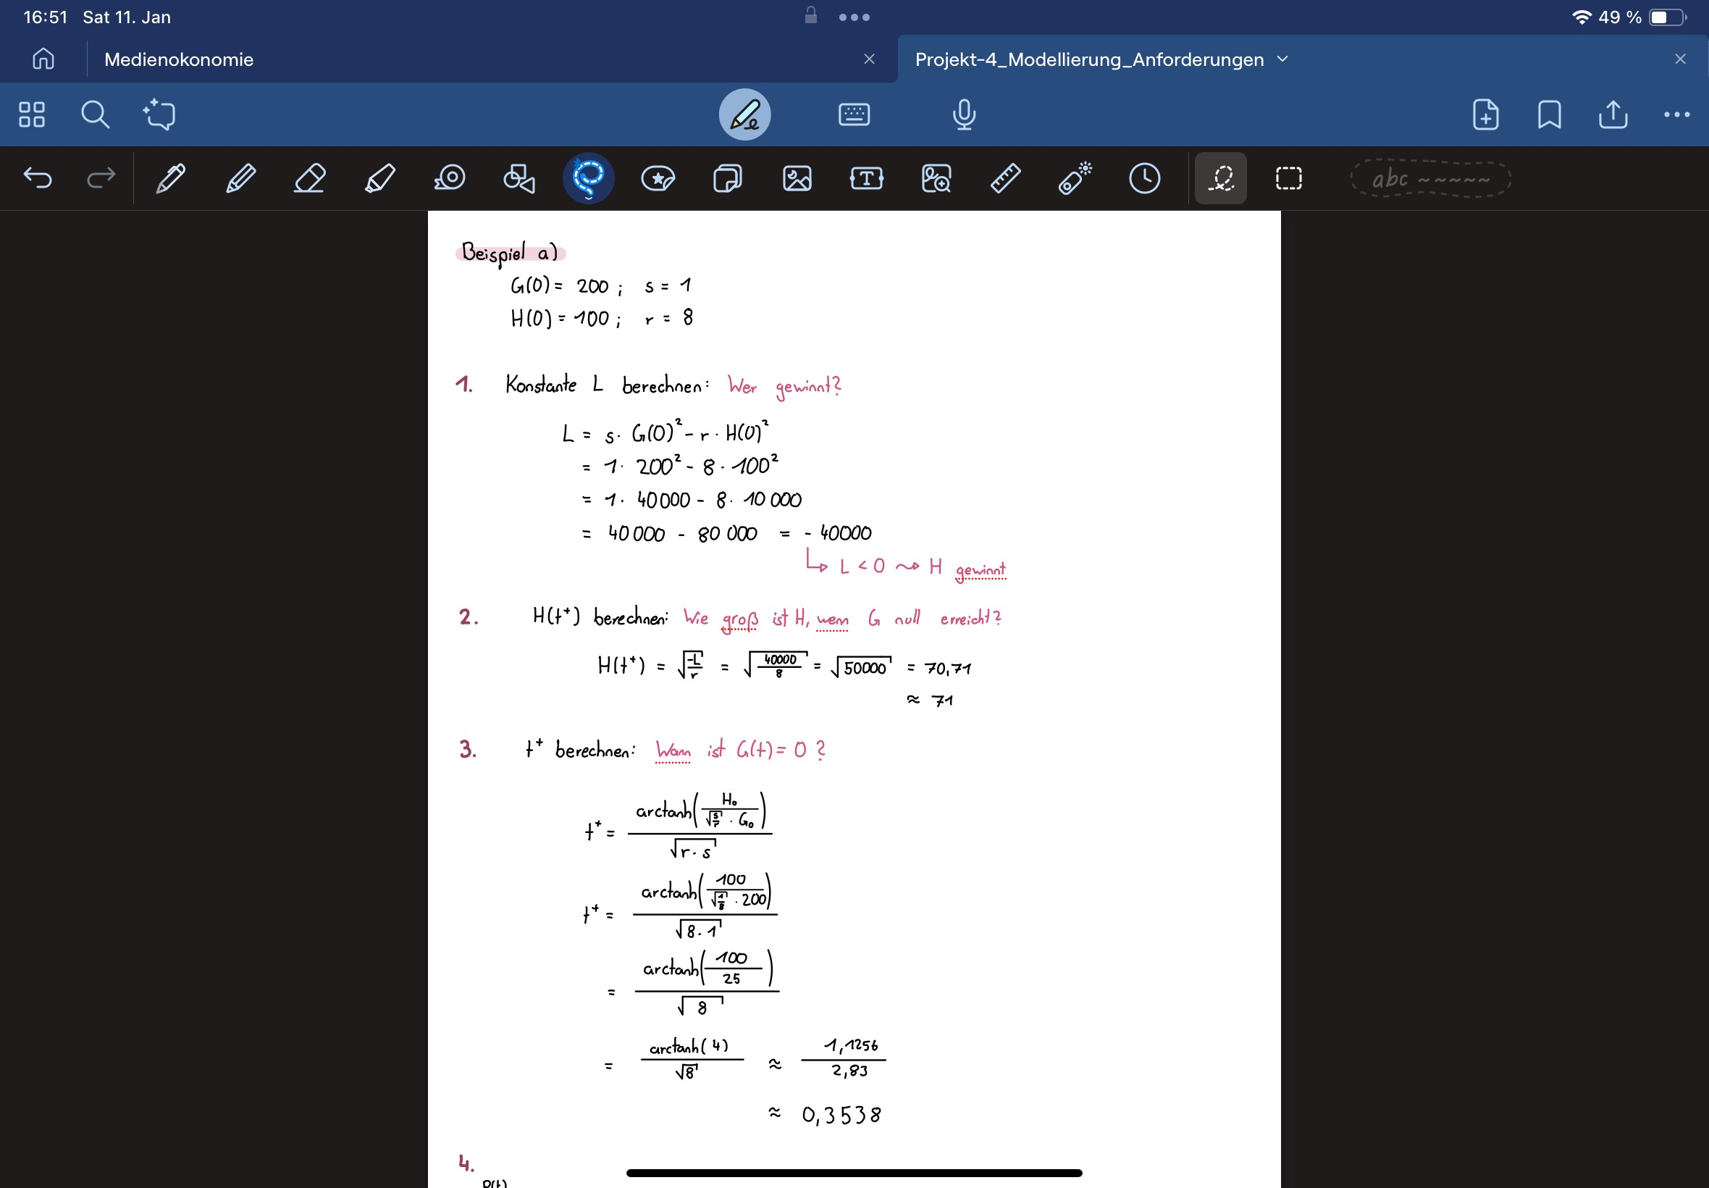
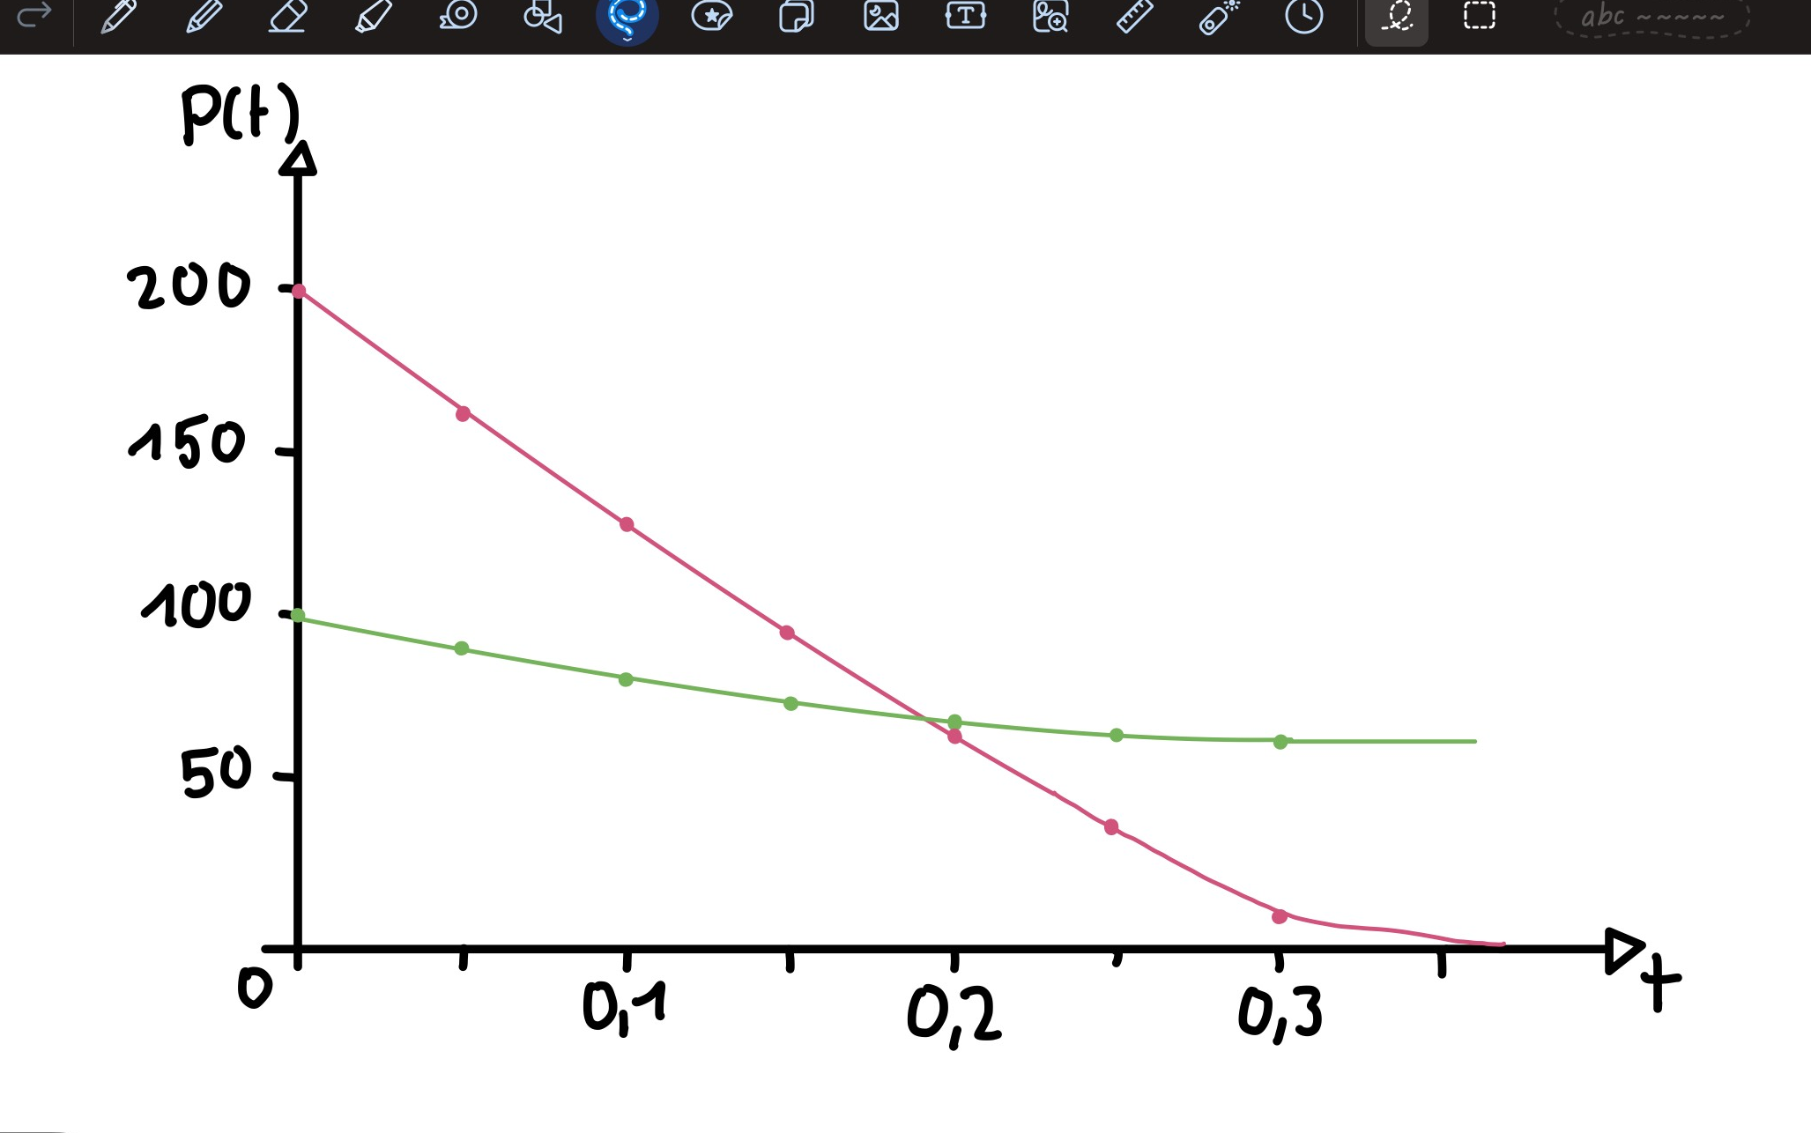
Beispiel a)
G(0) = 200; s = 1
H(0) = 100; r = 8

Slide 10
Beispiel a)
G(0) = 300; s = 2
H(0) = 150; r = 4

Slide 11
Ansatz ii) Programmierung
Packages
→ app (Graphical User Interface)
→ gfx (Animationen und Grafiken)
→ lanchester (Mathematische Grundlagen)
→ utils (Zeitmanager und Konstante)
Klassen
→ MainScreen (Julia)
→ LowerScreen (Daniel)
MathManager
Notes:
Beispiel a)
G(0) = 200; s = 1
H(0) = 100; r = 8
Beispiel b)
G(0) = 300; s = 2
H(0) = 150; r = 4
Beispiel c)
G(0) = 200; s = 5
H(0) = 450; s = 4

Slide 12
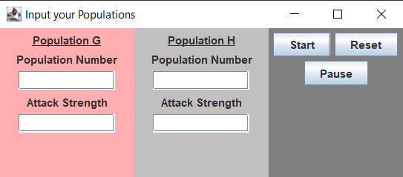
Input Frame
Notes:
Kurz erklären was man sieht

Slide 13
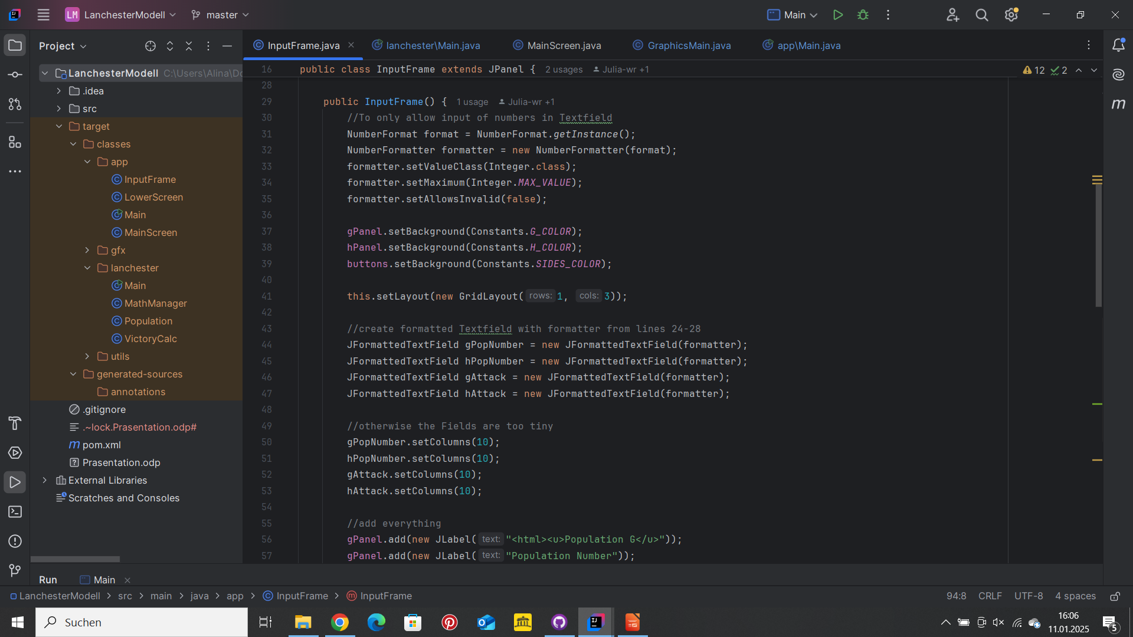
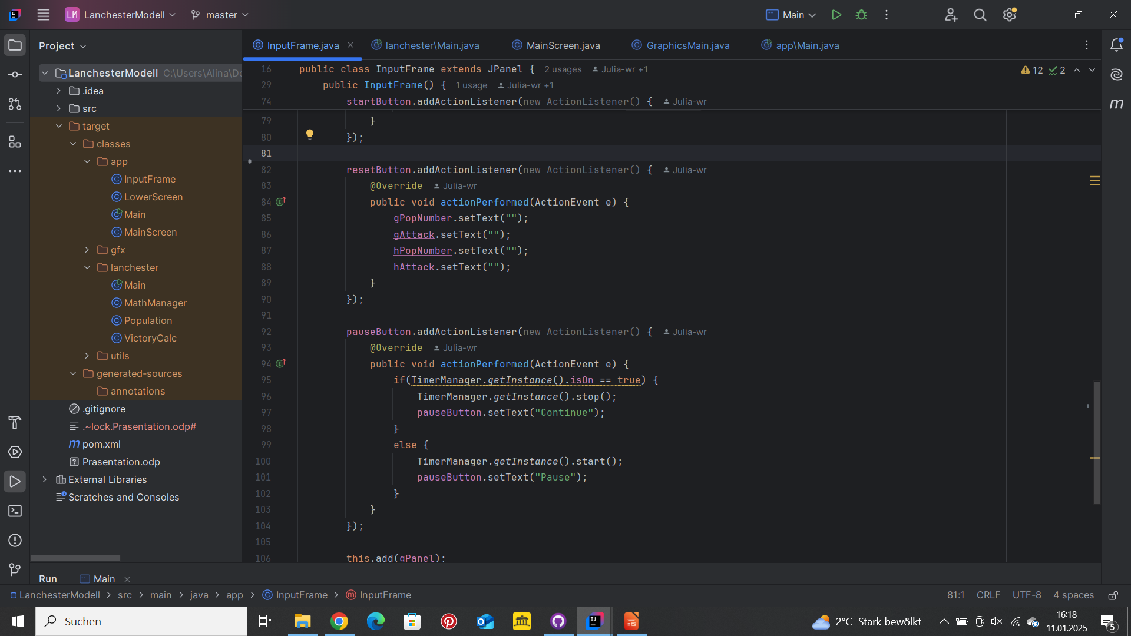
Input frame
Nur Zahlen eingeben durch formatter
Reset button
Pause button
→ isOn variable

Slide 14
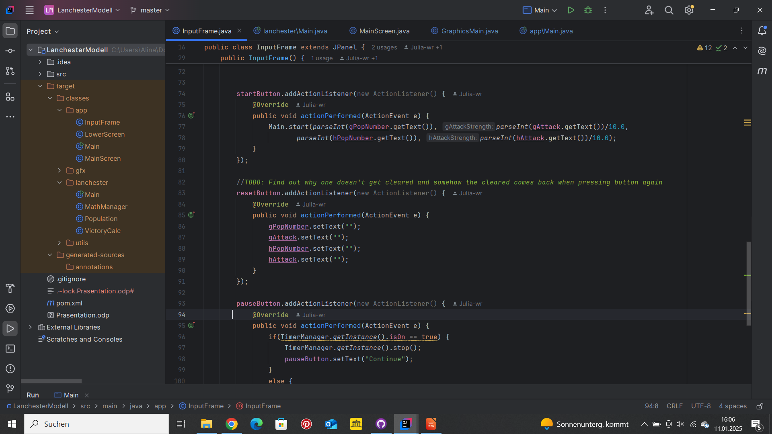
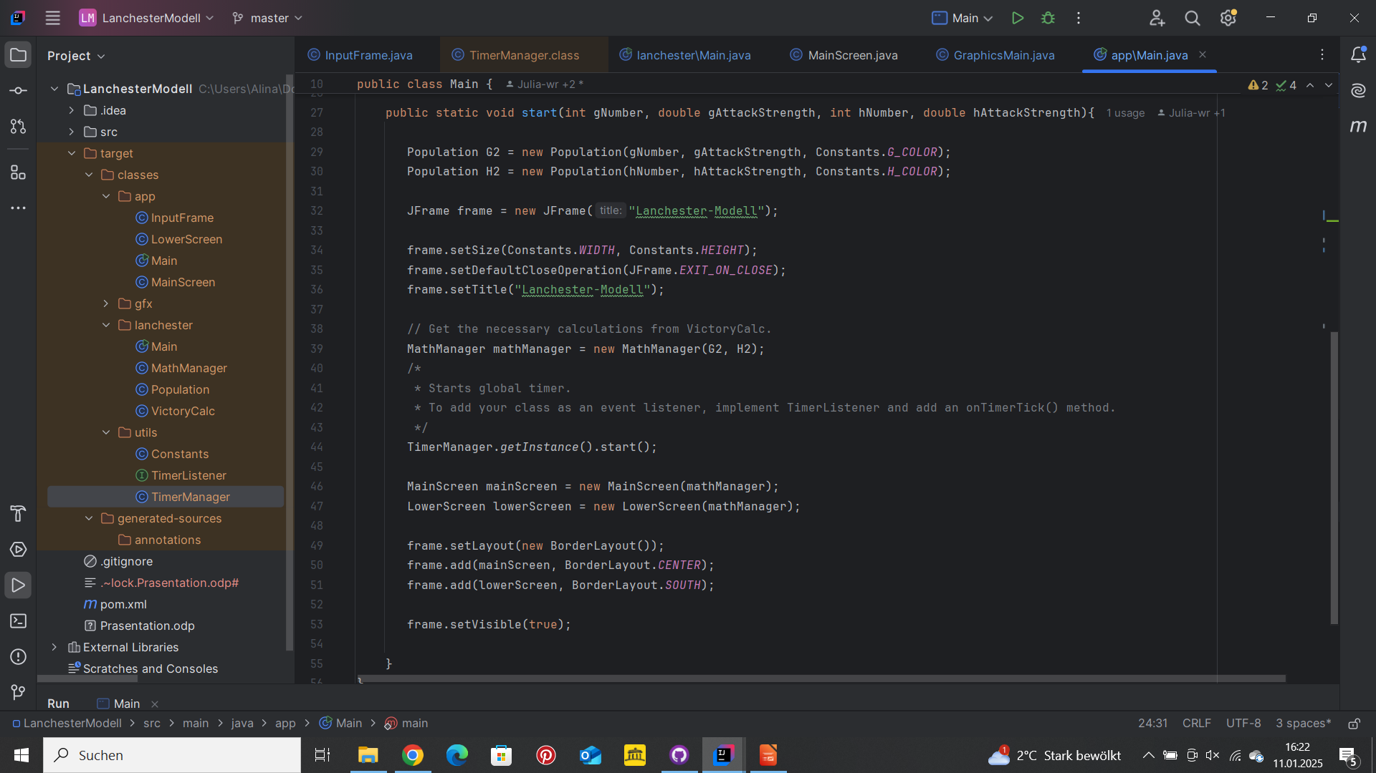
Input frame
Start Button, führt start Methode durch
Generiert neuen Frame mit Simulation und startet diese

Slide 15
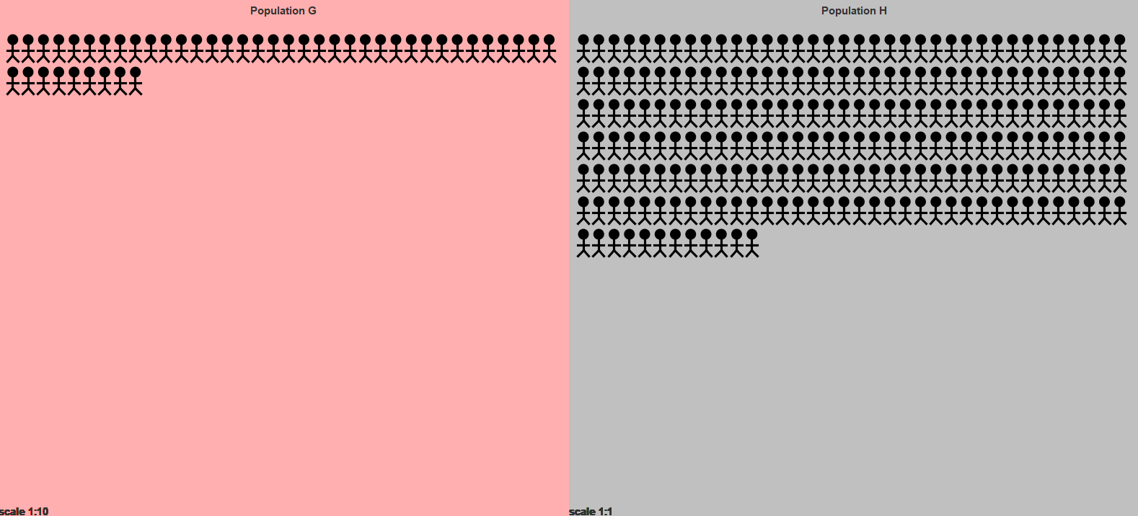
Main Screen
Zwei JPanels, je eins für die Populationen

Slide 16
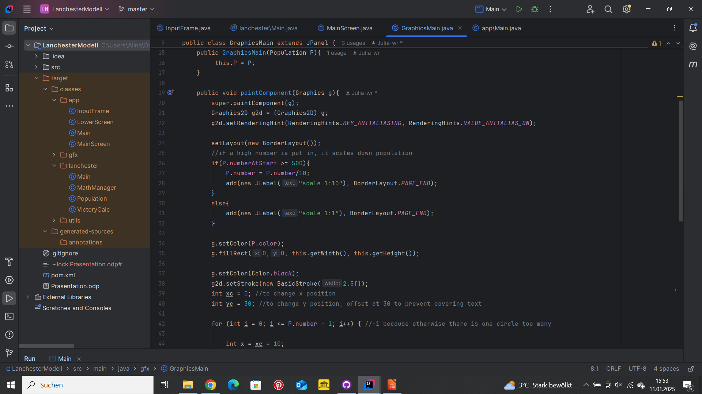
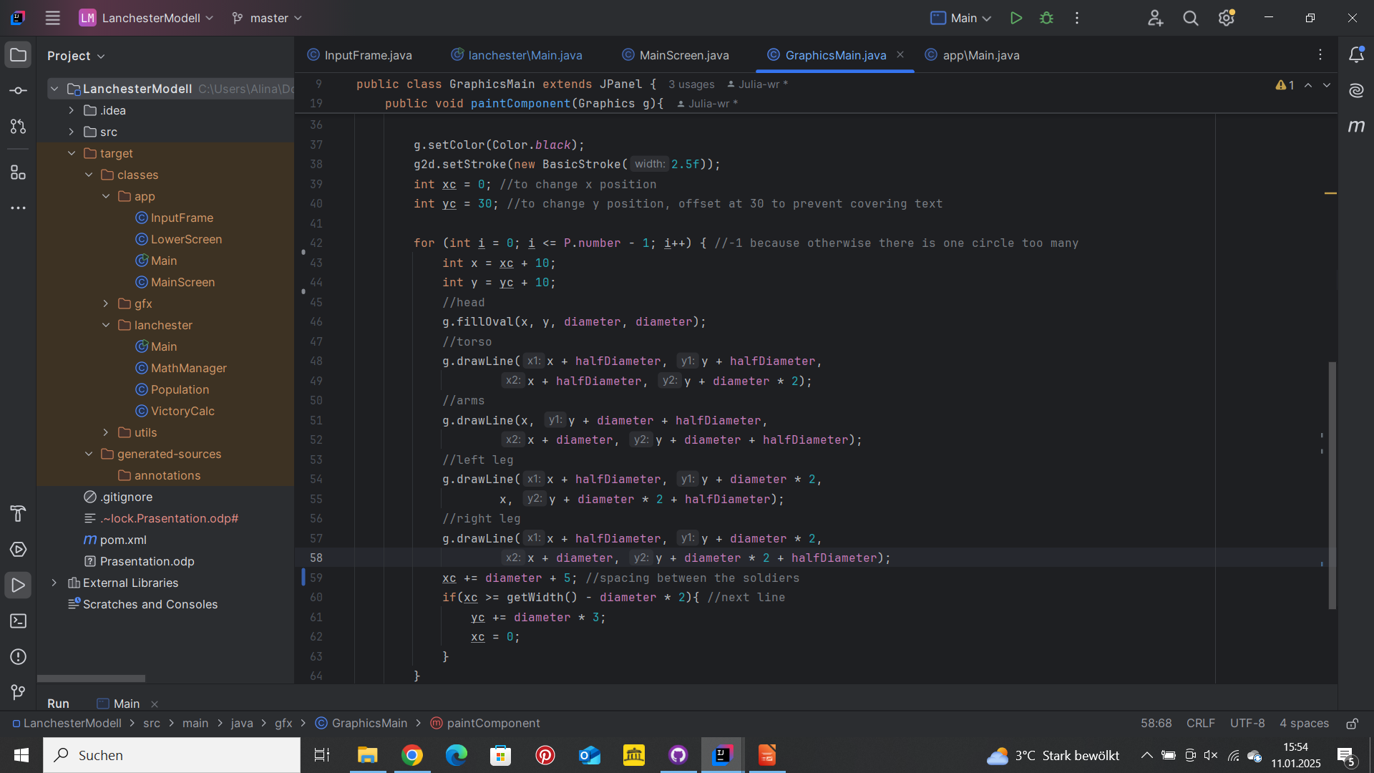
Main Screen
Runterskalierung bei hohen Populationen
Soldaten dynamisch zur Größe des Kreises
Auch für die Animation

Slide 17
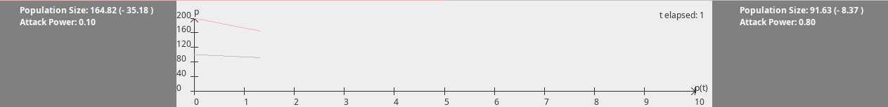
Lower Screen: Allgemeines
Drei JPanels
→ Zwei PopPanels
→ Ein CoordinateSystem

Slide 18
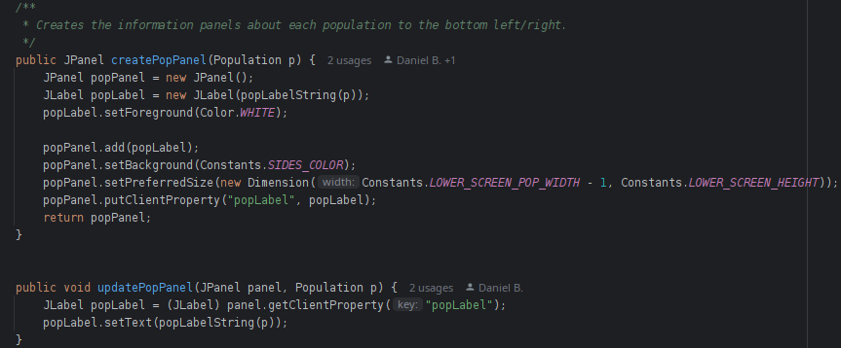
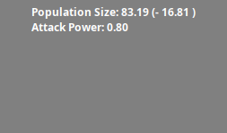
Lower Screen: PopPanel
Methode
Parameter p
Gibt JPanel zurück

Slide 19
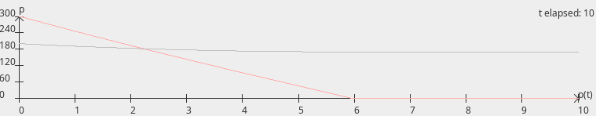
CoordinateSystem
drawAxes
drawCoordinateSystem
drawPopGraph

Slide 20
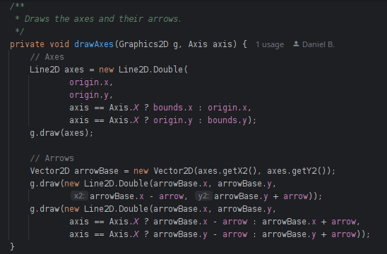
CoordinateSystem: drawAxes
Klasse Vector2D
Enum Axes
Achsen und Richtungspfeile

Slide 21
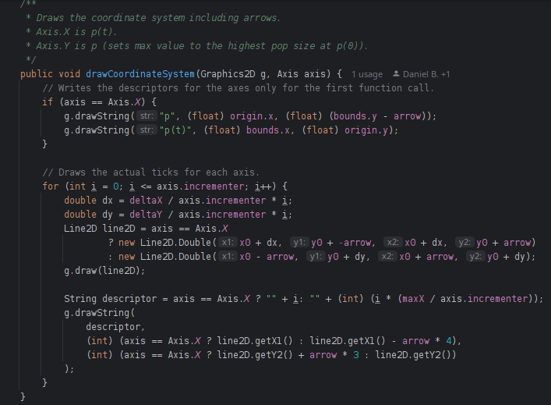
CS: drawCoordinateSystem
p und p(t) Strings
Abstände der Achsenabschnitte

Slide 22
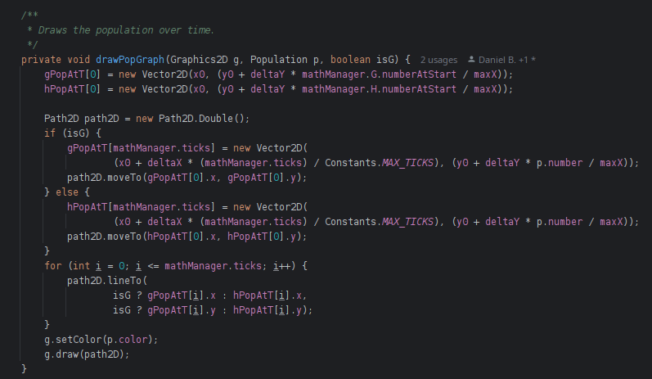
CS: drawPopGraph
Zeichnet Population über Zeit
Array zu Tick p(t)

